Slide 1
Contrôle de la qualité & accessibilité
Web 5 · Cours 6.2 · Portfolio
Notes:
Aujourd'hui : on apprend à regarder son site avec d'autres yeux (la QA), puis on voit les 4 points d'accessibilité de la grille. Ensuite, on teste pour vrai, en trios.

Slide 2
« Ça marche chez moi. »
LA PHRASE LA PLUS DANGEREUSE DU WEB
Notes:
Demander : qui a déjà dit ça? Chez vous, vous savez où cliquer, vous avez votre écran, votre souris, votre navigateur. Le visiteur, non.

Slide 3





Ce que vous ne voyez plus
Le visiteur
Le téléphone
Le clavier
La connexion
Biome.jpg
sans contexte
qui cache le menu
sans souris
lente
en ligne : 404
Notes:
La QA (quality assurance) sert à voir son produit avec d'autres yeux, de façon méthodique. C'est la compétence 015Q. Le dernier : Windows ignore les majuscules, le serveur de GitHub non.

Slide 4
Le vocabulaire d'un test
Scénario
Attendu
Observé
Écart
→
→
→
Une action précise, reproductible
Écrit avant le test
Un fait, pas une opinion
La différence
Notes:
Ce sont les mots de votre grille d'évaluation (critère 3). Un bon scénario : deux testeurs font exactement les mêmes gestes. « Tester le menu » n'est pas un scénario.

Slide 5
Un écart, en vrai
Scénario
7. Navigation au clavier
Attendu
Le focus est toujours visible. Échap ferme la modale.
Observé
Le focus disparaît sur les cartes. Échap ne fait rien.
Gravité
Majeur
Notes:
C'est exactement une ligne de l'onglet Tests du fichier Excel. Remarquez : l'observé dit où, quoi, comment le reproduire.

Slide 6
La gravité : prioriser
Bloquant
Empêche d'utiliser le site ou une fonction
Les cartes ne s'affichent pas en ligne
Majeur
Le site s'utilise, mais l'expérience est dégradée
Contraste insuffisant, focus invisible
Mineur
Un détail
Alignement décalé de quelques pixels
Notes:
On n'a jamais le temps de tout corriger. Ordre : tous les bloquants, puis les majeurs, puis les mineurs si le temps le permet. Vous avez jusqu'au jury.

Slide 7
Un correctif non validé, c'est une hypothèse.
Correctif (commit T-21 : ...) → Validation : même scénario, en ligne, sur main
Notes:
Le cycle n'est terminé qu'à la validation : on refait le MÊME scénario après le correctif, et l'écart a disparu. Ça se note dans l'onglet Correctifs.

Slide 8



Vos trios : 3 environnements
A
B
C
Chrome ou Edge
Firefox
Téléphone
Fenêtre ancrée à moitié (≈ 1920 px)
Plein écran large (3840 px)
Android ou iPhone
L'écran courant
Le cas limite
Le mobile
Vous + 2 camarades = 3 testeurs. Chacun garde son environnement tout le cours.
Notes:
Windows + flèche gauche pour ancrer la fenêtre. Vérifier avec window.innerWidth dans la console. L'écran large en plein écran est un cas limite : le contenu s'étire-t-il, ou y a-t-il un max-width? Pas de Mac ni d'iPhone? Aucun problème, Safari n'est pas exigé.

Slide 9
Décrire un écart
✖ Pas utile
✔ Utile
« Le menu marche pas. »
« Sur téléphone (375 px), le menu ne se referme pas après un clic sur un lien : il cache la section. »
Où · Quoi · Comment le reproduire
Notes:
Règles du testeur : on teste, on ne corrige pas. On décrit des faits, pas des goûts. Et l'auteur est responsable de son rapport : si c'est vague, il demande des précisions et complète.

Slide 10
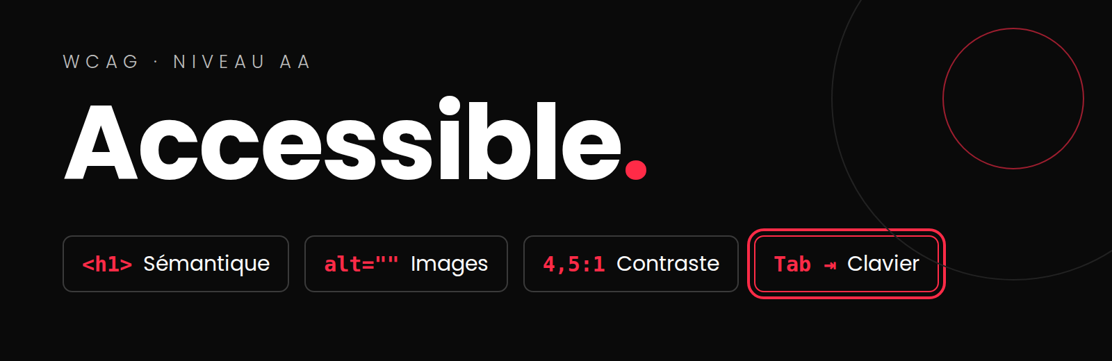
Les 4 points de votre grille
Notes:
La grille exige le niveau AA des WCAG, et nomme 4 points : la sémantique, les alt, le contraste, la navigation au clavier. Chacun se teste en quelques minutes.

Slide 11





Pour qui?
Lecteur d'écran
Sans souris
Vue plus faible
En plein soleil
Le recruteur pressé
Une personne aveugle
Mobilité réduite
Contrastes difficiles
Sur son téléphone
Il navigue avec Tab
L'accessibilité améliore le site pour tout le monde.

Slide 12
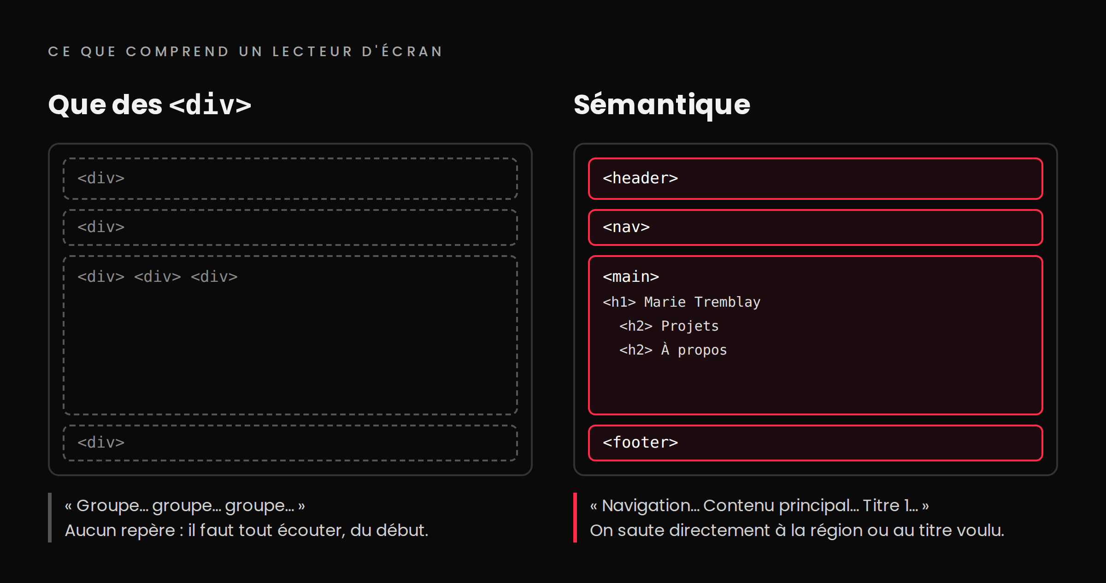
1. La sémantique
Notes:
Un seul h1 par page, puis h2, h3 dans l'ordre. a pour aller ailleurs, button pour faire une action. Et lang=fr sur html.

Slide 13

Le piège : le bouton hamburger
<button class="menu-toggle"
aria-label="Ouvrir le menu"
aria-expanded="false">
<svg aria-hidden="true">…</svg>
</button>
Nom annoncé :
« bouton »… et c'est tout
Notes:
Un bouton qui ne contient qu'une icône n'a pas de nom pour un lecteur d'écran. aria-label lui en donne un. aria-expanded passe à true quand le menu est ouvert : une ligne de plus dans le JS.

Slide 14
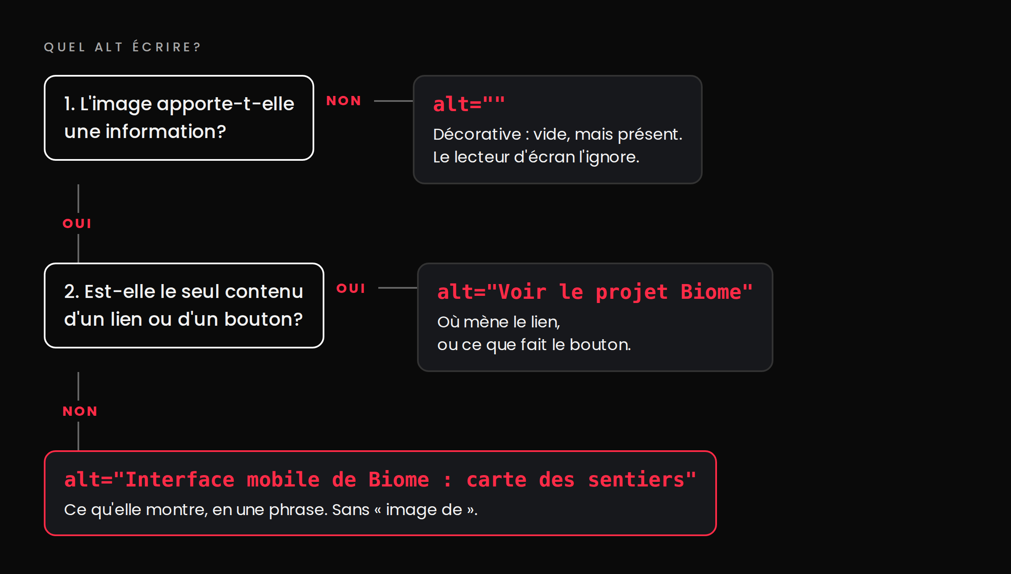
2. Quel alt écrire?
Notes:
La question : qu'est-ce que l'image apporte? Pas de « image de » : le lecteur d'écran dit déjà « image ». Vos cartes générées en JS : le alt vient de vos données.

Slide 15
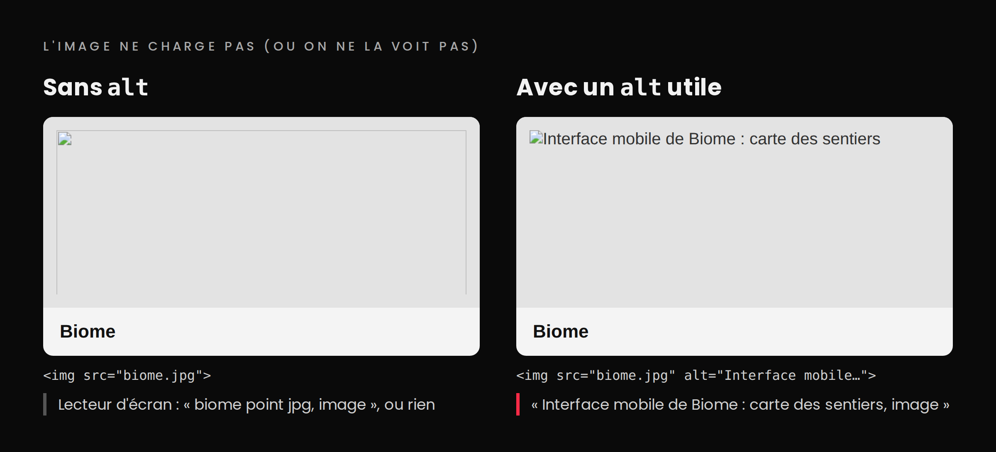
Le alt, quand l'image ne charge pas

Slide 16
3. Le contraste
4,5:1
3:1
Gros texte : 24 px, ou 18,5 px en gras
Texte courant
Pièges : gris pâle « élégant », texte blanc sur image, couleur d'accent en texte.
Notes:
Tester : inspecteur, Styles, cliquer le carré de couleur : Contrast ratio avec crochet AA. Firefox : onglet Accessibilité, Vérifier les problèmes, Contraste.

Slide 17
Démo : testez une paire de couleurs
Page « Accessibilité » → section 3. Le contraste
Notes:
Basculer vers la page du compendium. Essayer les pièges : gris pâle (2,84:1), accent sur blanc, blanc sur jaune. Demander aux étudiants de deviner avant de cliquer.

Slide 18
4. Tout faire au clavier
Tab
Élément suivant
On vérifie
Maj + Tab
Élément précédent
Tout est atteignable
Le focus est toujours visible
L'ordre suit la lecture
Échap ferme la modale
Entrée
Suivre un lien, activer
Espace
Activer un bouton
Échap
Fermer une modale
Notes:
Souris de côté, hors de portée. Un dernier clic dans la barre d'adresse, puis Tab. Safari sur Mac : activer l'option dans Réglages, Avancés, ou Option + Tab.

Slide 19
Le focus visible
✖ Le focus disparaît
✔ Visible au clavier
button:focus {
outline: none;
}
:focus-visible {
outline: 3px solid
var(--color-accent);
outline-offset: 3px;
}
→ Démo sur la page : section 4
Notes:
:focus-visible s'affiche au clavier mais pas au clic de souris. Basculer vers la démo du focus, cocher et décocher la case. Bonus : <dialog> avec showModal() gère Échap et le focus pour vous.

Slide 20
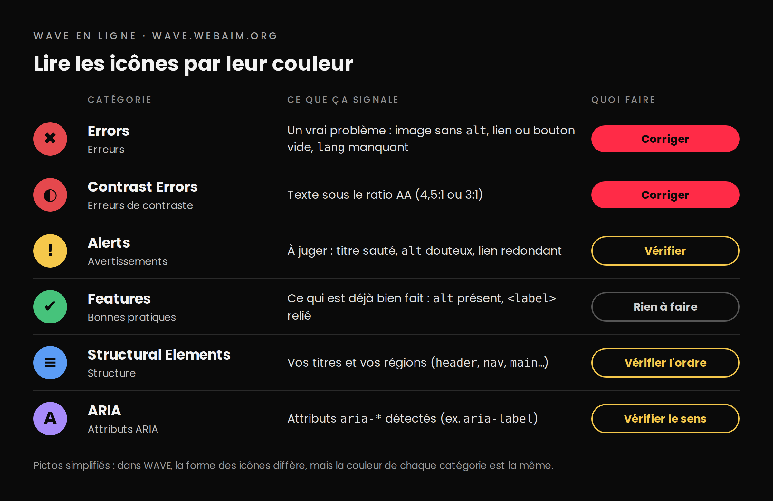
WAVE : lire les icônes
Notes:
Aucune installation : wave.webaim.org, on colle l'adresse du site GitHub Pages. Rouge : on corrige. Jaune : on juge. Vert : bravo. WAVE ne voit pas les modales fermées : le test au clavier s'en charge. Démo en direct sur une bêta volontaire.

Slide 21



Les outils
WAVE
Lighthouse
Le test au clavier
En ligne, tous les navigateurs. alt, structure, contraste.
Chrome et Edge. Un score, et la performance.
Fait par un humain. Trouve ce que les outils ratent.
Un score de 100 n'est pas une preuve.
Notes:
Lighthouse ne peut pas savoir si votre alt décrit vraiment l'image, ni si on peut fermer la modale au clavier. Les outils trouvent une partie des problèmes; les scénarios faits par des humains trouvent le reste.

Slide 22
À vous.
1
Copiez le gabarit
qa-prenom-nom.xlsx, minuscules, sans accents
2
Formez votre trio
3 environnements différents
3
Auto-test, puis tests croisés
Environ 30 minutes par site
Vos 3 tests terminés : lundi 5 octobre, 23 h 59
Notes:
Consignes complètes : page « Contrôle de la qualité du portfolio » du compendium. Ne passez pas Pages sur main tant que vos 3 tests ne sont pas terminés.

